Slide 1
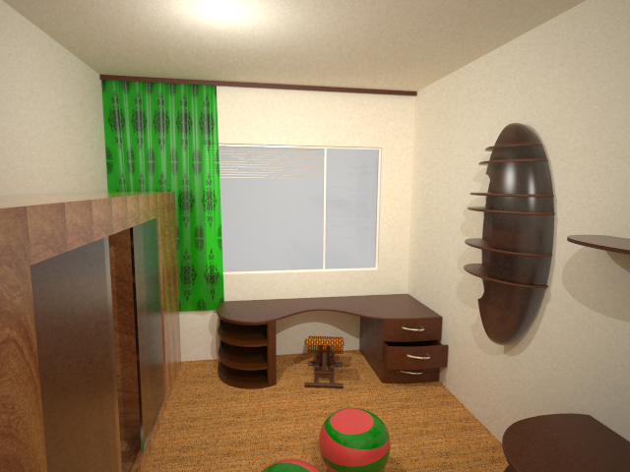
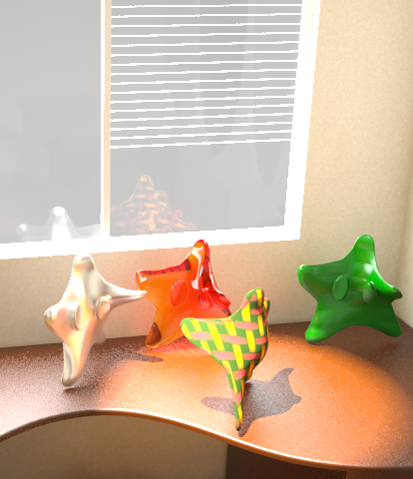
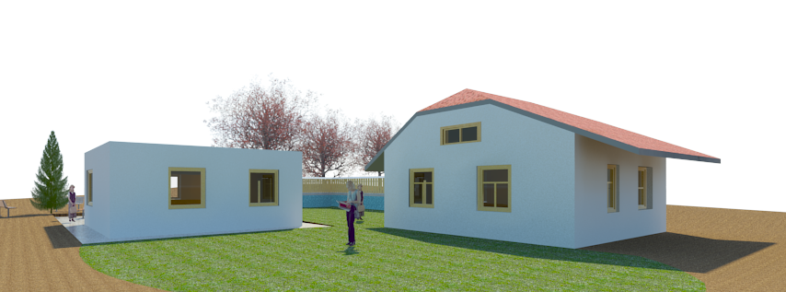
Modelování v prostoru

Slide 2
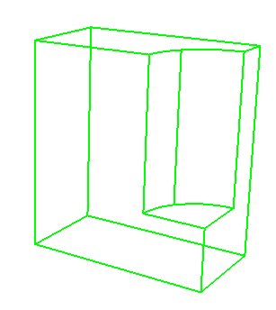
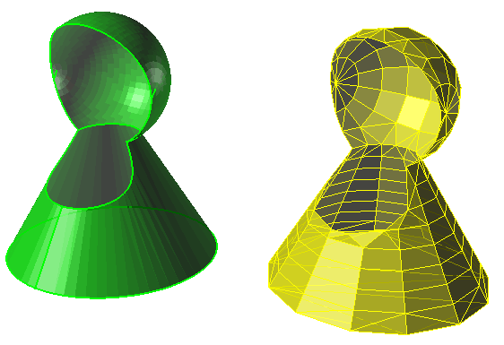
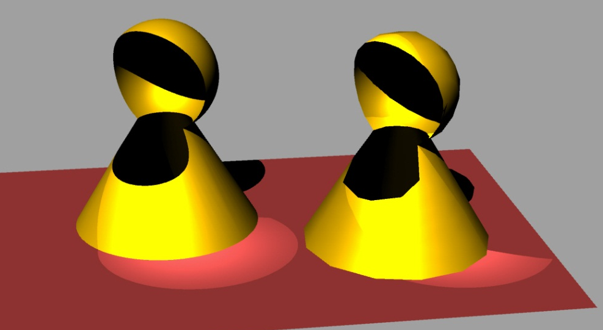
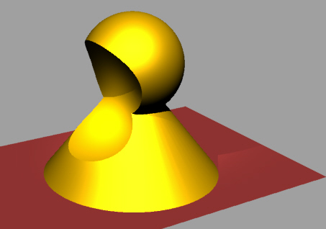
Typy prostorových modelů
drátěné (hranové) modely
hraniční (stěnové) modely
  sítě (matem. modelování, konečné prvky)
  technické plochy
objemové modely
  hraniční model + orientované stěny
  CSG modely (constructive solid geometry)

Slide 3
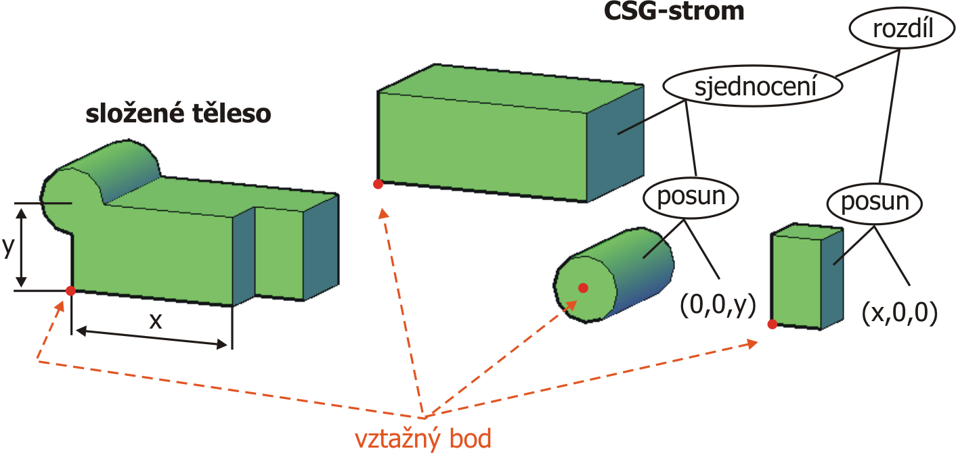
CSG model
základní tělesa (primitiva) – hranol, koule, válec...
základní geometrické operace – posun, kopie, otočení...
množinové operace – sjednocení, průnik, rozdíl

Slide 4
Technické křivky a plochy
hladké tvary
jednotný popis všech typů křivek (pomocí polynomů)
  rychlé výpočty
  snadná diferencovatelnost

Slide 5
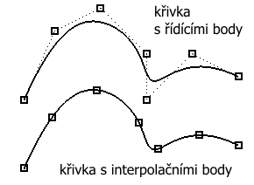
Křivky – základní pojmy
definiční (řídící) body
  interpolace
  aproximace
aproximace
interpolace

Slide 6
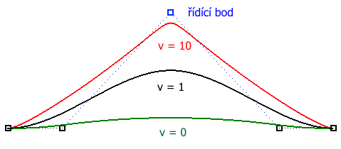
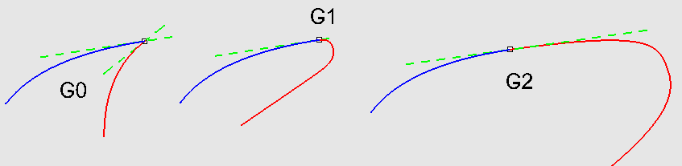
Křivky – základní pojmy
navazování segmentů křivek – spojitost
  G⁰ – společný bod
  G¹ – společný směr tečny (možná změna rychlosti)
  G² – hladký přechod (shoda křivosti)
váha bodu
  vliv bodu na tvar křivky

Slide 7
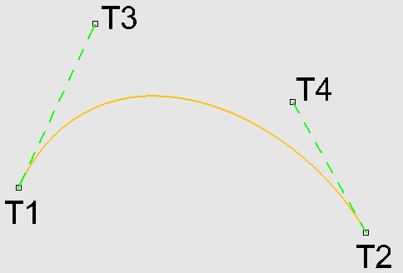
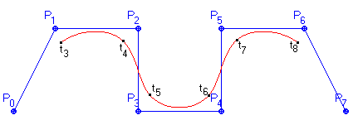
Vývoj technických křivek
Bézierovy křivky
  kubické paraboly
  modelování ve 2D, definice písma
  spojitost G¹
B-splajny
  řídící body neleží na křivce (t₃=antitěžiště ΔP₀P₁P₂)
  pravidelně rozmístěné uzlové body
  spojitost G²
Notes:
Fergusonova k. – koncové body + konce tečen v počátečních bodech
Bézierova k. – koncové body + tečny v krajních bodech, směrnice tečny=1/3 délky této úsečky

Slide 8
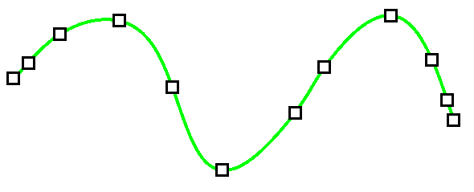
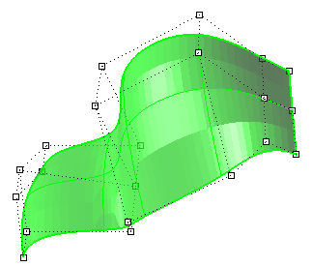
NURBS křivky a plochy
NURBS (NonUniform Rational B-Spline)
  zobecnění B-splajnů
  nemusí být pravidelný rozestup uzlových bodů
  váha bodu
popis všech běžných křivek
NURBS plochy = tenzorový součin NURBS křivek
  nad pravidelnou sítí řídících bodů
  přenáší se vlastnosti křivek
  nástupci T-splajny – plochy def. nad nepravidelnou sítí řídících bodů

Slide 9
Grafické editory

Slide 10
Grafické editory
Rastrové
Vektorové
Adobe Photoshop
Corel PhotoPaint
Paint
PhotoStyler
gimp
CAD systémy
2D systémy
3D systémy
CorelDraw
AdobeIlustrator
AldusFreeHand
inkscape
AutoCAD
Microstation
ArchiCAD
Nemecek
Revit Architecture
Autodesk 3ds Max
Rhinoceros
Autodesk Maya

Slide 11
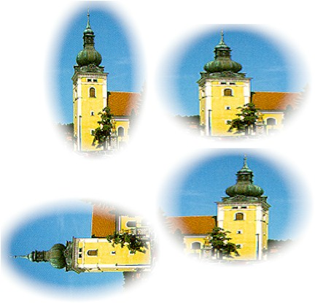
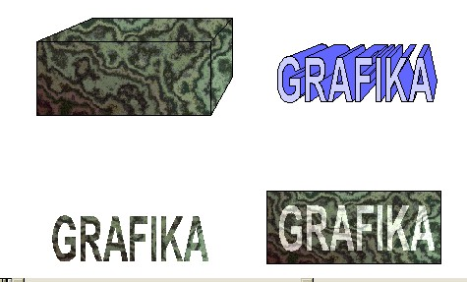
Rastrové editory
kreslení i úpravy = změna barvy bodů
základní geometrické tvary
typy čar (pero, štětec…)
rozsáhlé možnosti výplní
(přechody barev, vzorky…)
guma

Slide 12
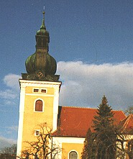
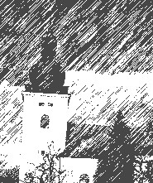
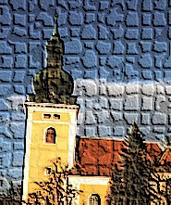
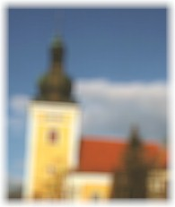
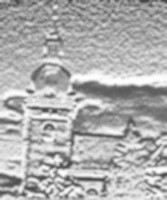
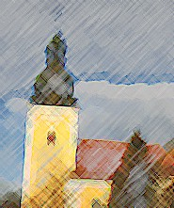
Rastrové editory
úpravy rastru (barev, velikosti)
výřezy (kopírování, otočení, posun, zrcadlení)
retušovací nástroje (zaostření ,rozmazání…)
rastrové efekty
export do rastrových formátů

Slide 13
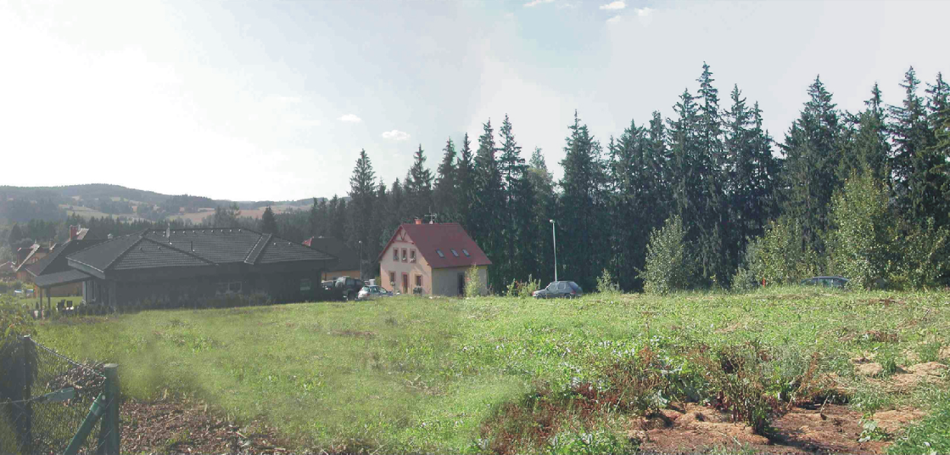
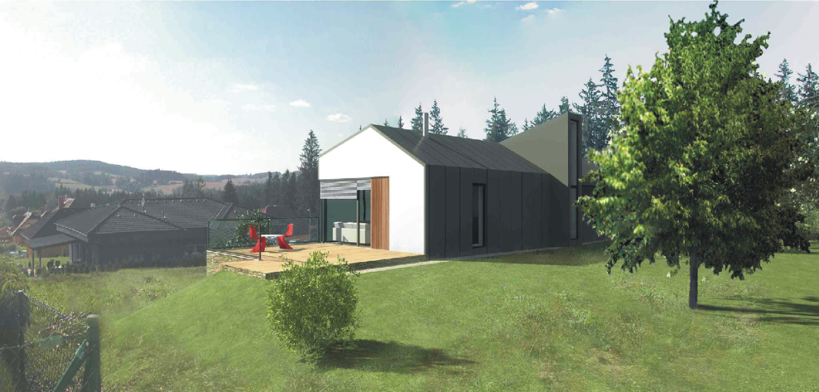
Zákres do fotografie
dokončení vizualizace 3D modelu
3D model ⇒ render (rastr. soubor) ⇒ rastr. editor

Slide 14
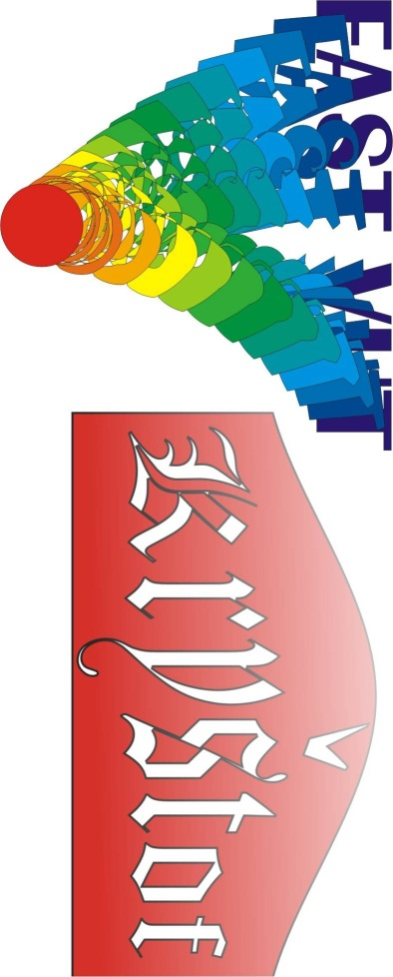
Vektorové editory
Kreslení = tvorba objektů
Editace = změna vlastností objektů
základní geometrické objekty
křivky, kreslení od ruky
úprava nakreslených objektů (např. kopie, změna velikosti, otáčení, změny pořadí, vzájemné zarovnávání)
zarovnání vůči sobě, změny pořadí, seskupování
typ, vzhled a vlastnosti čar a výplní
široké možnosti práce s textem
efekty: perspektiva, obálka, tvarové přechody
export do různých formátů (vektorových i rastrových)

Slide 15
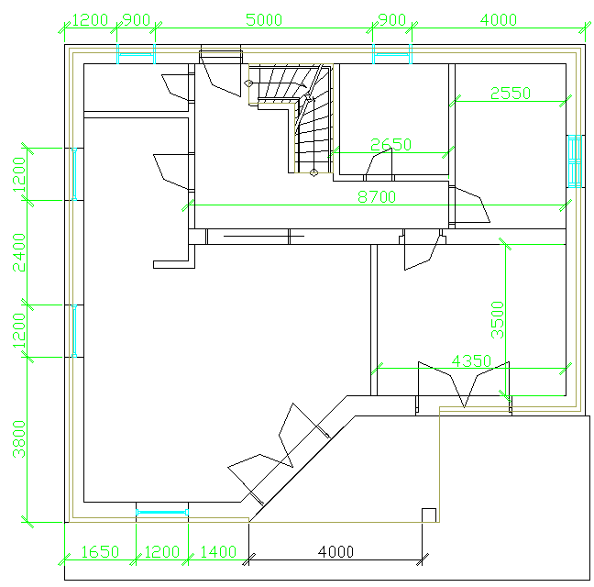
CAD systémy
CAD = Computer Aided Design
(počítačová podpora projektování, návrh pomocí počítače)
přesné zadávání bodů, velikostí a úhlů, různé druhy souřadnic
kreslení úseček, křivek, geometrických tvarů, písma a šraf
editační příkazy – kopie, změna velikosti, otáčení, ořezávání, prodlužování, změny vlastností
barvy, typy čar, hladiny, bloky
kótování
možnost propojení s databázemi, knihovny prvků
export a import formátu DXF
3D modelář (některé)
univerzální, specializované nadstavby, speciální systémy

Slide 16
3D editory
Modelování = vytváření prostorových objektů a operace s nimi
Vizualizace
  možnosti zobrazení (drátěné, stínované, realistické)
  nastavení světel a stínů – umístění, typ, intenzita, barva
  typy světel:
  bodový zdroj (žárovka)
  zdroj rovnoběžného světla (slunce)
  plošný zdroj (okno, zářivka)
  kuželový zdroj (reflektor)
  nastavení materiálu – fyzikální parametry, mapy povrchů (textury)
  Perspektiva
  rendering – tvorba reálného prostorového obrazu na základě počítačového modelu.

Slide 17
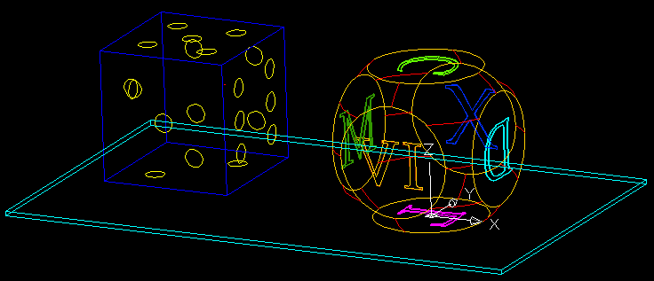
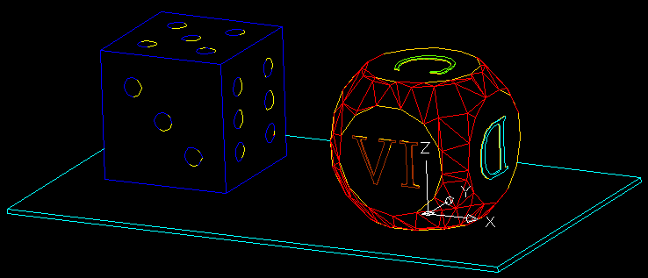
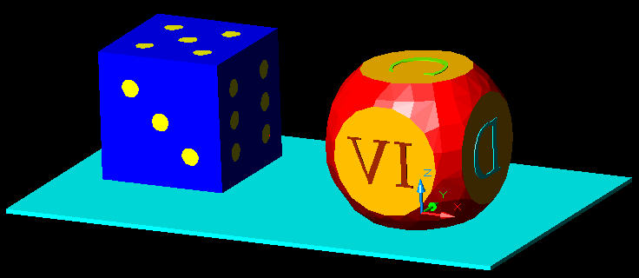
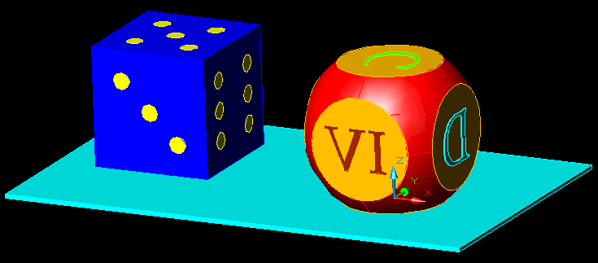
3D editory — prostorový model
prostorový model (wireframe)
viditelnost (hide)
stínování (shade)

Slide 18
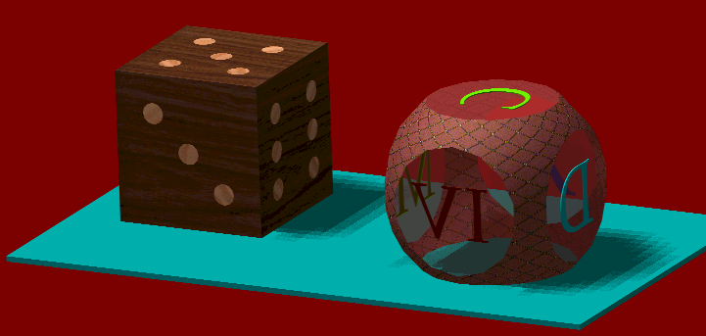
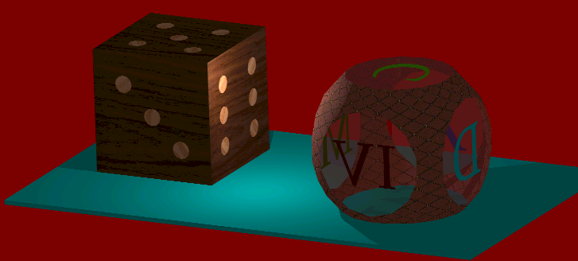
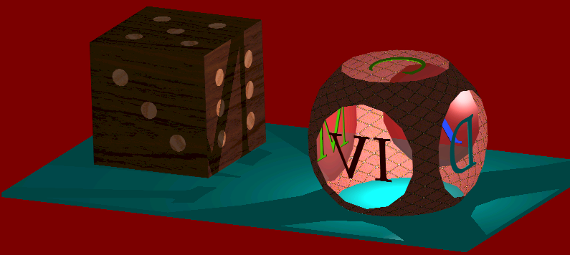
3D editory — světla, materiály
nastavení materiálu (parametry — barva, hladkost, kovovost, lesk, průhlednost × index lomu, mapa povrchů)
Rovnoběžné světlo
(slunce)
Bodový zdroj světla
(žárovka)

Slide 19
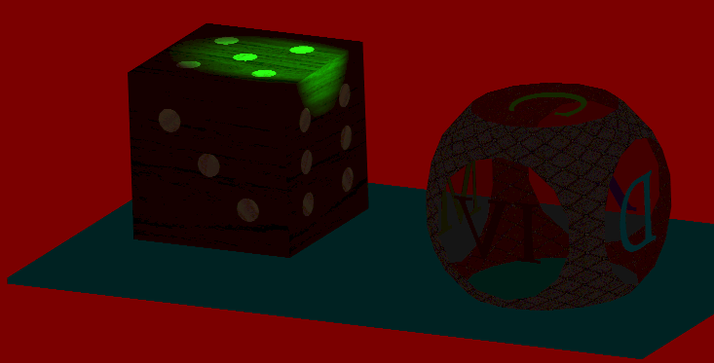
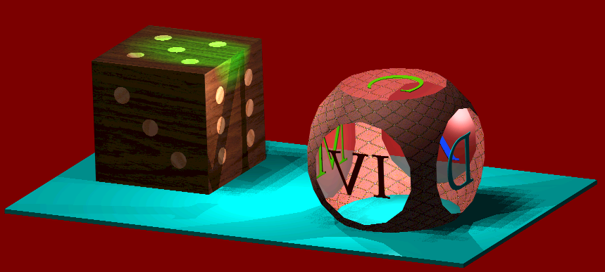
Světla
Reflektor
Celkové osvětlení

Slide 20
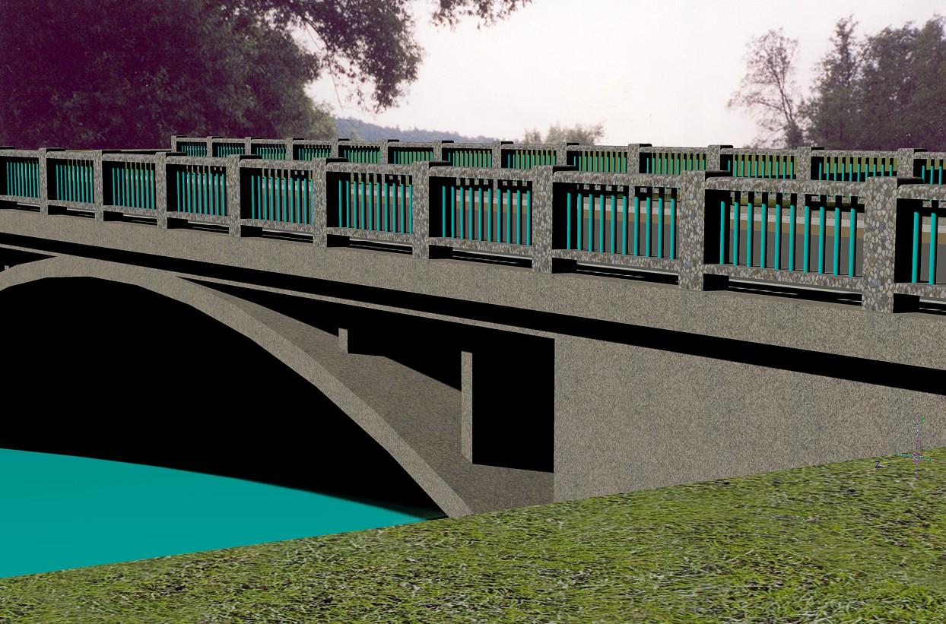
Render
Rendering
tvorba reálného prostorového obrazu
na základě počítačového modelu.

